Slide 1

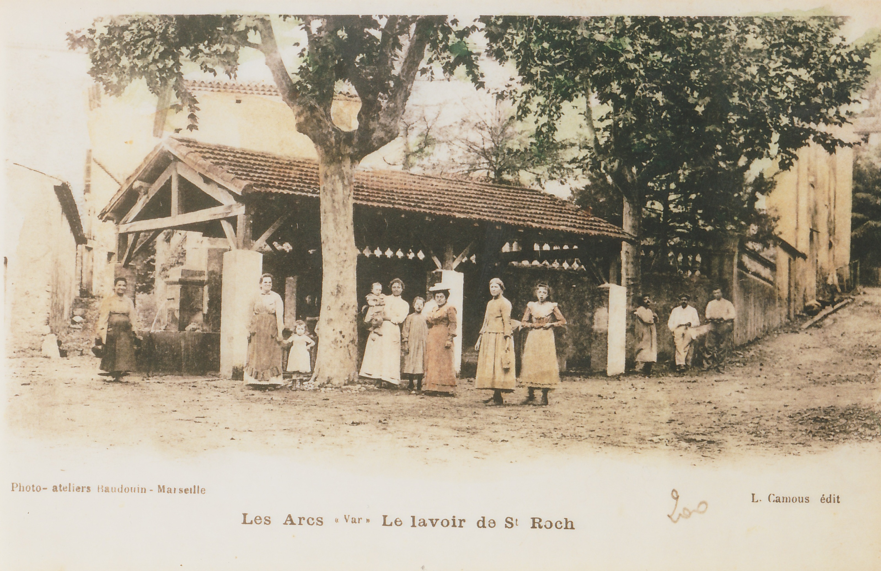
Lavoir Saint Roch
En résumé,
Dans un devis de 1858, on peut lire que « le lavoir à établir au quartier de St Roch sera construit avec les matériaux, pierres de taille, margelles et autres provenant du lavoir existant actuellement au faubourg des marronniers ».

Slide 2
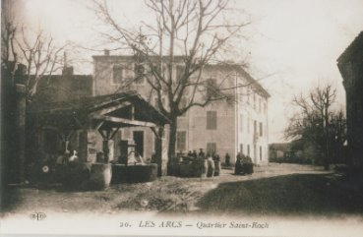
Pour en savoir plus,
Il est écrit également que le lavoir « sera établi sur un massif en maçonnerie de 50 centimètres d’épaisseur et dans les mêmes formes et dimensions que celles où elles sont actuellement (…) et rejointoyé conformément aux prescriptions indiquées ci-dessus relativement à la fontaine de la place neuve et du lavoir des marronniers. Les matériaux employés seront de bonnes qualités, les moellons seront en pierre de grès ou calcaire. Les tuyaux en poterie seront de bonne qualité de dix centimètres de diamètre », etc.…
*Les documents proviennent des archives départementales du Var ~> Lavoirs : E dépôt 88 / 1M6.

Slide 3
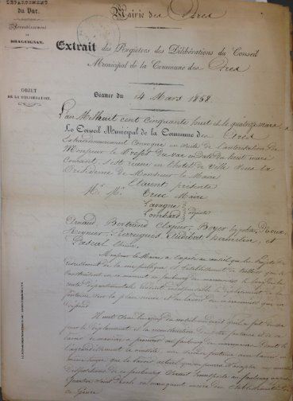

Slide 4
